Slide 1
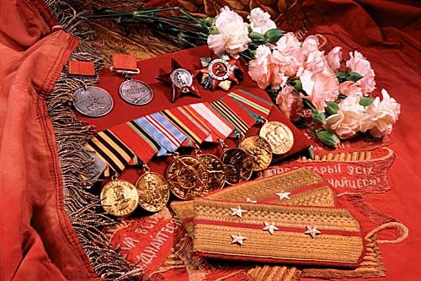
Ордена и медали
Великой Отечественной войны

Slide 2
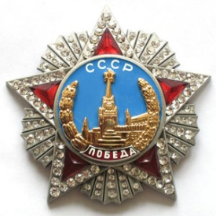
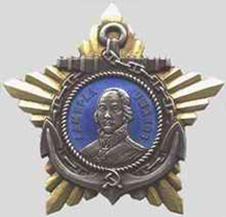
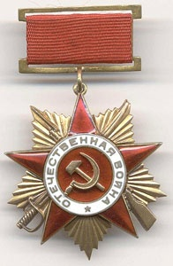
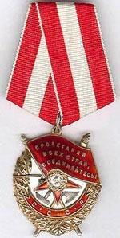
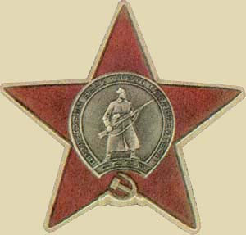
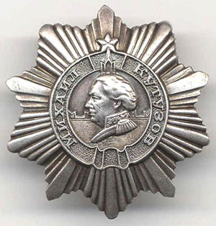
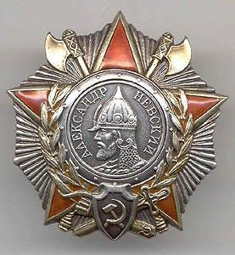
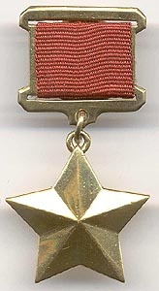
Дорогие ветераны!
Носите ордена!
Они вам за Победу,
За раны честные даны.
Носите ордена!
В них теплятся рассветы,
Что отстояли вы
В окопах той войны!
Носите ордена
И в праздники, и в будни
На строгих кителях
И модных пиджаках.
Носите ордена,
Чтоб видели все люди
Вас, вынесших войну
На собственных плечах

Slide 3
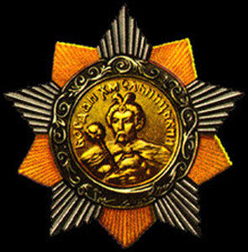
Орден Богдана Хмельницкого
Учрежден в 1943 году. Имеет три степени. Орденом награждались бойцы и командиры Красной Армии, а так же партизаны за отличие в боях при освобождении советской земли от фашистских захватчиков.
Звание Героя Советского Союза является высшей степенью отличия и присваивается за личные или коллективные заслуги перед Советским государством и обществом, связанные с совершением геройского подвига.

Slide 4
Орден Кутузова
Учрежден в 1942 году. Орден получивший имя великого полководца М.И. Кутузова, имевший три степени, предназначался в награду за умелый вывод войск из-под удара и нанесение успешного контрудара, мастером которого был Кутузов.
Орден "Красное знамя"
Учрежден как высшая награда РСФСР 16 сентября 1924 года. Орден стал единой всесоюзной наградой.

Slide 5
Орден "Отечественная война"
Учрежден в 1942 году. Орден имеет две степени.
Орден Ушакова
Учрежден в 1944 году для награждения офицеров Военно-Морского Флота.

Slide 6
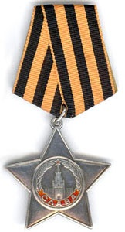
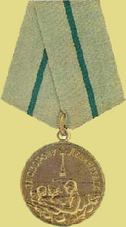
Орден Славы
Учрежден в 1943 году. Имеет три степени. Орденом награждаются рядовые и сержанты, а в авиации - младшие лейтенанты, проявившие в боях за Родину храбрость, мужество и бесстрастие.
Медаль "За оборону Ленинграда"
Учреждена 22 декабря 1942 года. Этой медалью награждено более 1 миллиона 500 тысяч человек.

Slide 7
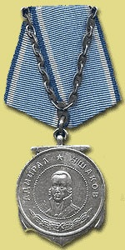
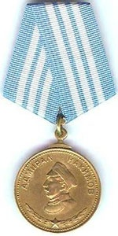
Медаль Ушакова
Учреждена в 1944 году для награждения рядового, старшинского и сержантского состава Военно-Морского флота.
Медаль Нахимова
Учреждена в 1944 году для награждения рядового, старшинского и сержантского состава Военно-Морского флота.

Slide 8
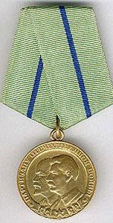
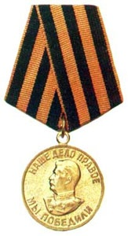
Медаль "Партизану Великой Отечественной войны"
Учреждена в 1943 году. Имеет две степени. Всего награждено более 127 тысяч человек.
Медаль "За Победу над Германией в Великой Отечественной войне 1941-1945
Учреждена в ознаменование победоносного завершения народа против фашисткой Германии. Этой медалью награждено 15 миллионов человек.

Slide 9
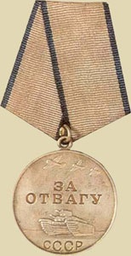
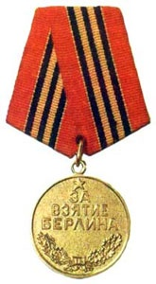
Медаль "За отвагу"
Учреждена в 1938 году для награждения воинов Советской Армии, Военно-Морского Флота и пограничной охраны за личное мужество и отвагу в боях с врагами Советского Союза при защите неприкосновенности
Медаль "За взятие Берлина"
Учреждена 9 июня 1945 года. Этой медалью награждены 1 миллион 90 тысяч человек.

Slide 10
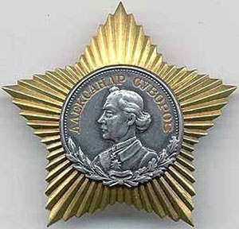
Орден "Красная звезда"
Учрежден в 1930 году для награждения военнослужащих за заслуги в деле обороны страны как в военное, так и в мирное время.
Орден Суворова
Учрежден в 1942 году. Орден имеет три степени. Он давался за выигранную с меньшими, чем у противника, силами наступательную операцию, в результате которой враг был разгромлен..

Slide 11
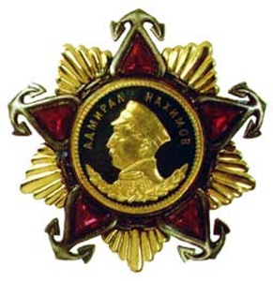
Орден Нахимова
Учрежден в 1944 году для награждения офицеров Военно-Морского флота.
Орден Александра Невского Учрежден в 1942 году для награждения высшего командного состава за успешное проведение боевых операций

